Slide 2
Aftrap

Slide 3
Lesprogramma dit blok
Les 1: Sensoren
Les 2: Introductie kassim
Les 3: Kassim /verwerkingsopdracht
Les 4: Kassim
Les 5: Kassim
Les 6: Priva klimaat computer
Les 7: Hortimax klimaat computer

Slide 4
Lesprogramma vandaag
Wat weten we nog verleden week?
Invloed van Son T, Led op netto fotosynthese
Invloed temperatuur op netto fotosynthese
Luchtvochtigheid en scherm
Luchtvochtigheid en temperatuur
Luchtvochtigheid en raamstand
Opdrachten
Afsluiting

Slide 5
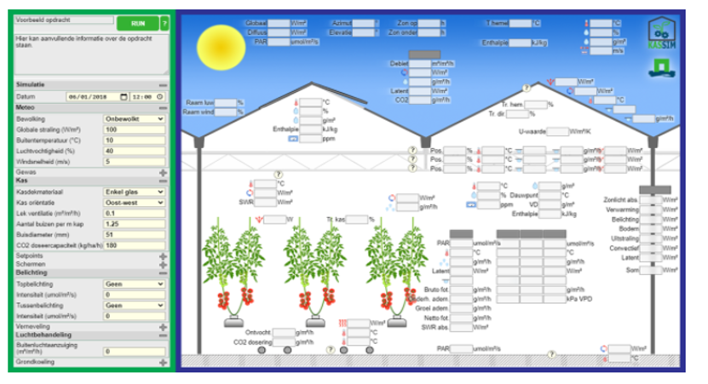
Interface
Het onderstaand figuur geeft een overzicht van de interface van Kassim.
De interface bestaat uit 2 hoofdpanelen:
Input paneel (groen omkaderd)
Output paneel (blauw omkaderd)

Slide 6
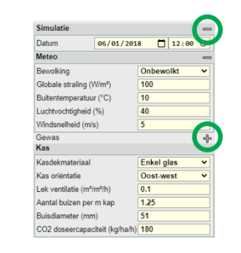
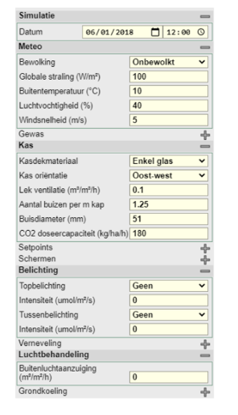
Input Kassim
Per thema kun je er voor kiezen om de beschikbare instellingen weer te geven of in te klappen door op de plus en min symbolen te klikken.
Zo kun je makkelijk overzicht houden met welke instellingen je bezig bent.

Slide 7
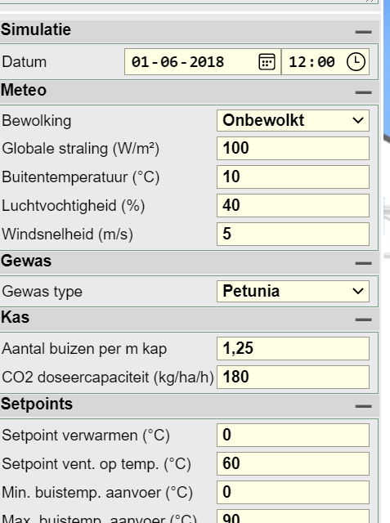
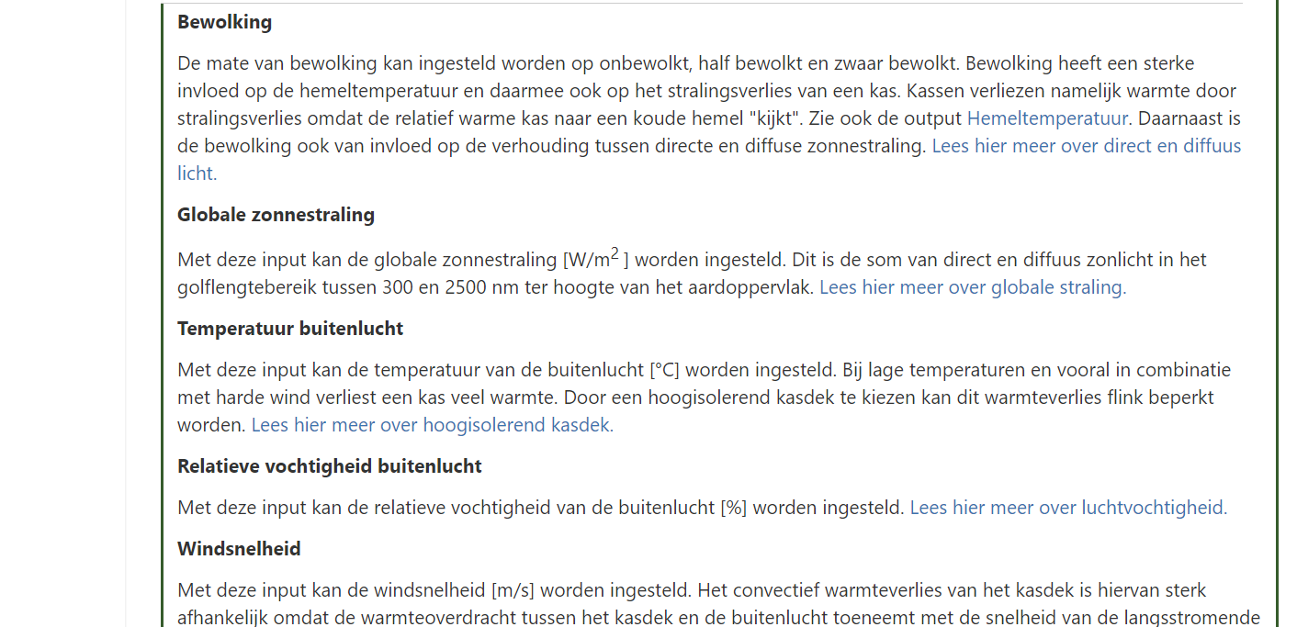
Helpfunctie
Als je met je muis boven een tekst beweegt komt er soms een vraagteken tevoorschijn.
Als je hier op klikt kom je in de begrippenlijst van het programma terecht, hier wordt dan uitleg over het onderwerp gegeven.
?

Slide 8
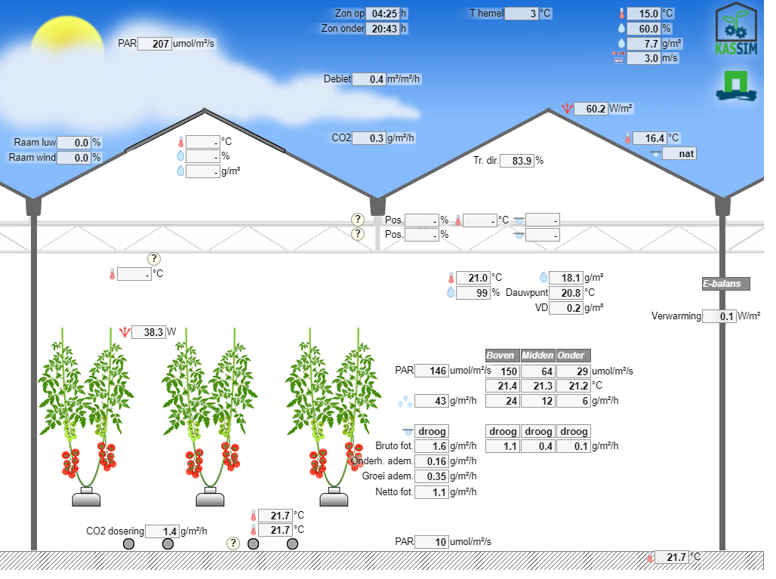
Output paneel
De outputs zijn alle resultaten die berekend door Kassim. Outputs kunnen niet door gebruikers worden aangepast.
Alle outputs staan in de virtuele kas omgeving die de rechterzijde van de interface in beslag neemt.

Slide 9
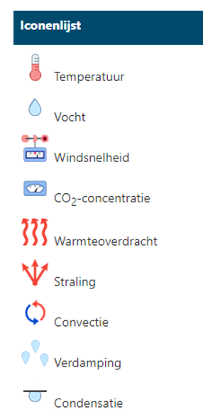
Output
Outputs worden vaak aangegeven met een afkorting of icoon.
Als het niet duidelijk is wat een output inhoudt, dan kun je een uitgebreidere beschrijving vinden in de Begrippenlijst van Kassim.
Door met de muis op de tekst van een output te gaan staan.

Slide 10
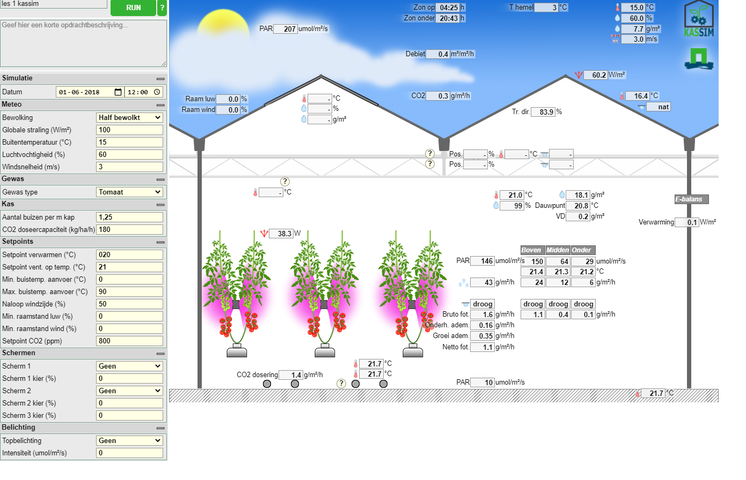
Temperatuur 21 C, boven 21,4 midden 21,3 onder 21,2
Luchting beide zijden 0
Netto fotosynthese 1,1

Slide 11
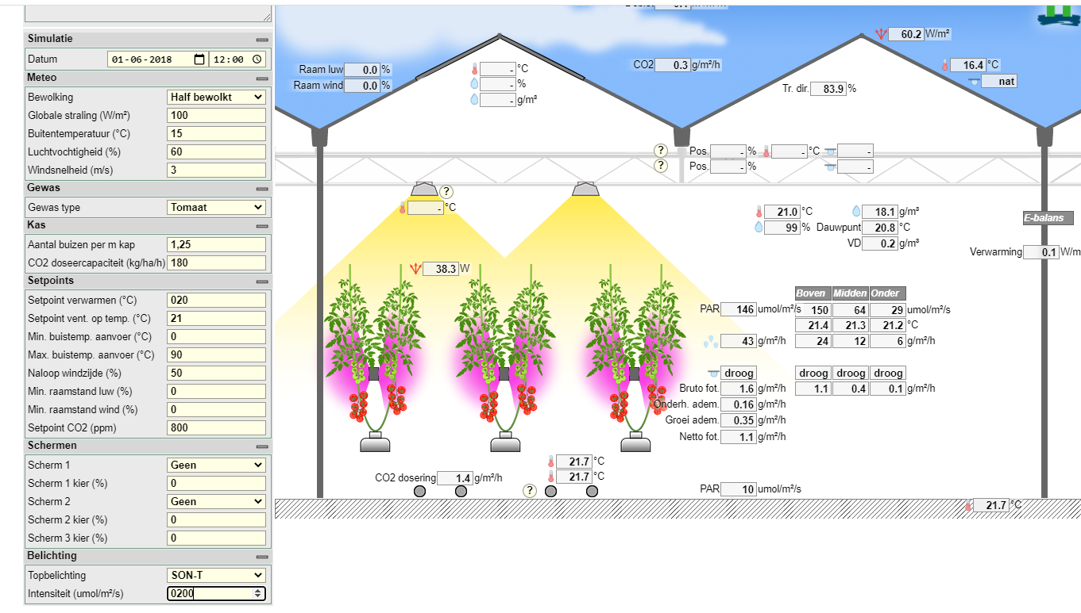
Verander belichting in son-t met 200 mol
Wat zal er veranderen?

Slide 12
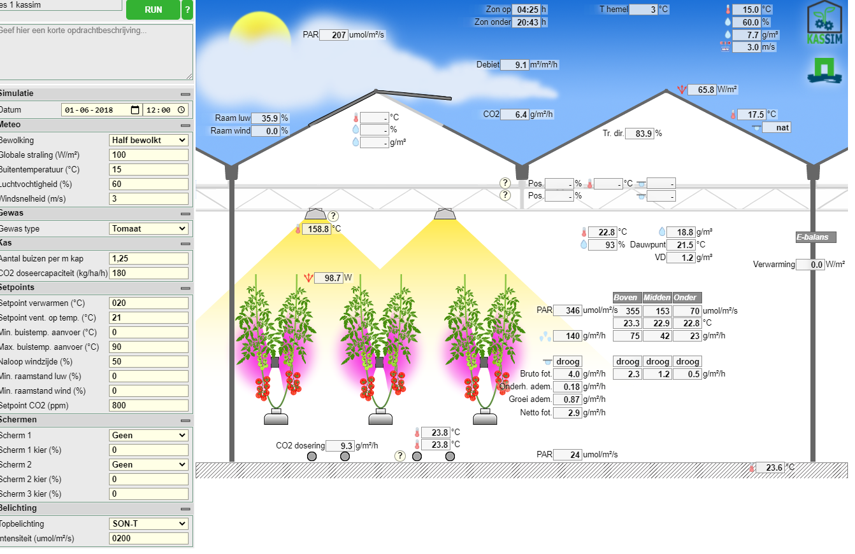
Luchting 36% (was 0)
Temp 22,8 boven 23,3 (21 en 21,4)
Netto fotosynthese 2,9 (1,1)
Netto straling boven 98.7 (38,3)
CO2 verlies 6,4 (0,3)
CO2 aanvoer 9,3 (1,4)

Slide 13
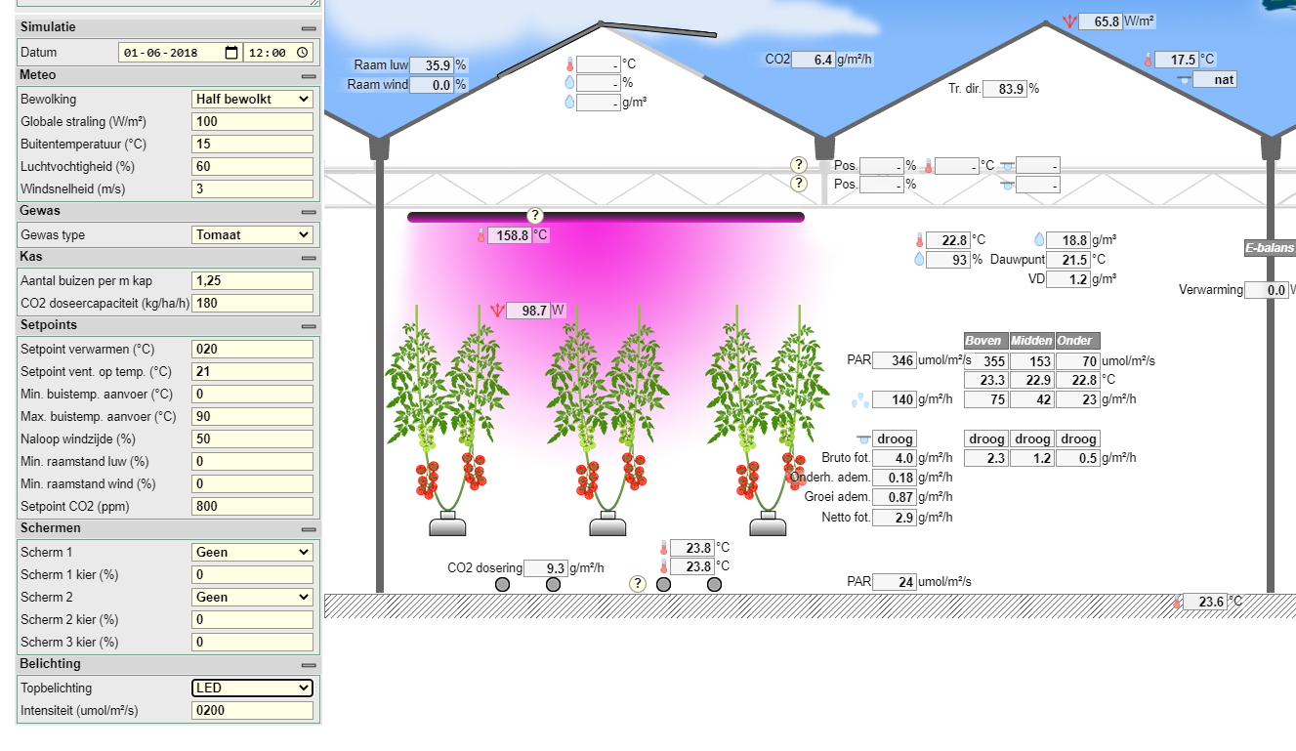
Verander nu son t in led
Wat zal er gaan gebeuren denk je?

Slide 14
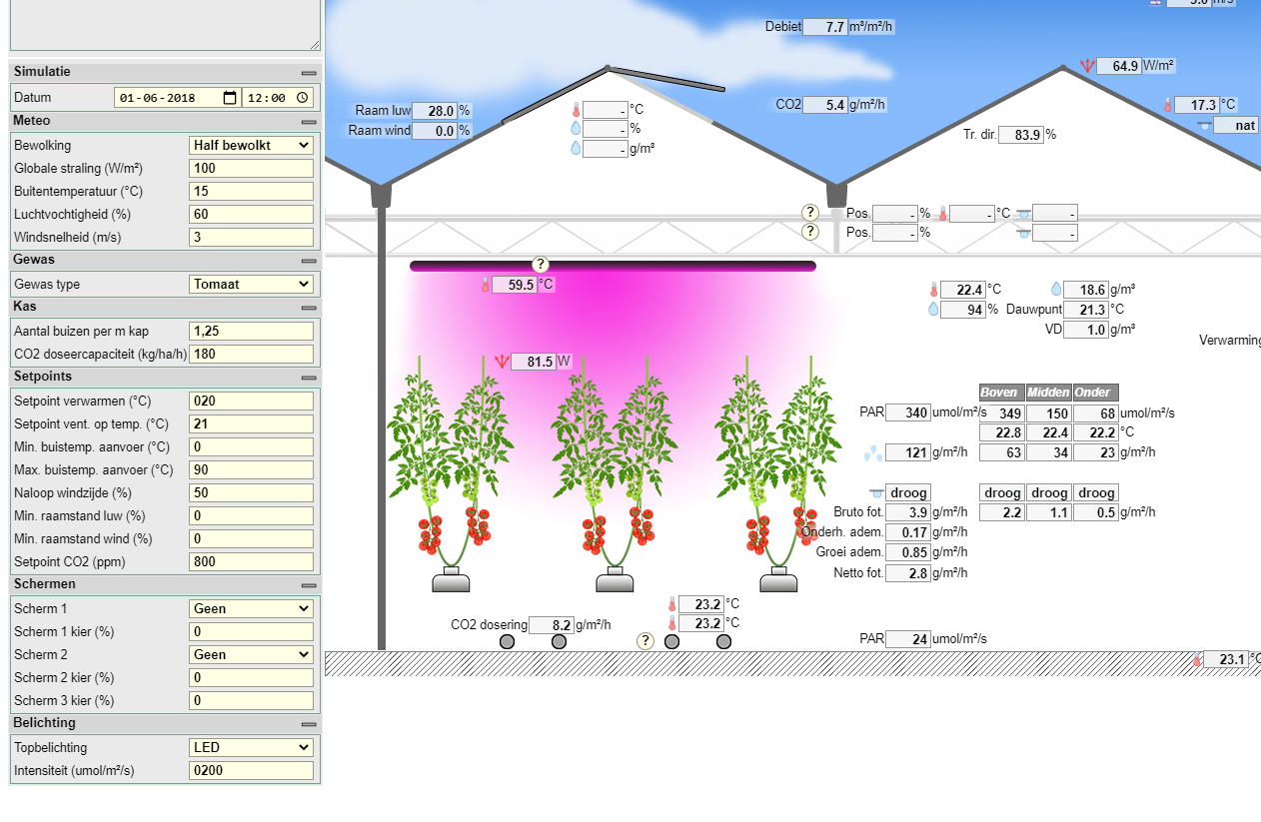
Temperatuur 22,4 boven 22,8 (was 22,8 en 23,3)
Raamstand 28 % (was 35,9)
Netto fotosynthese 2,8 (was 2,9)
CO2 uitstroom 5,4 (was 6,4)
CO2 aanvoer 8,2 (was 9,3)

Slide 15
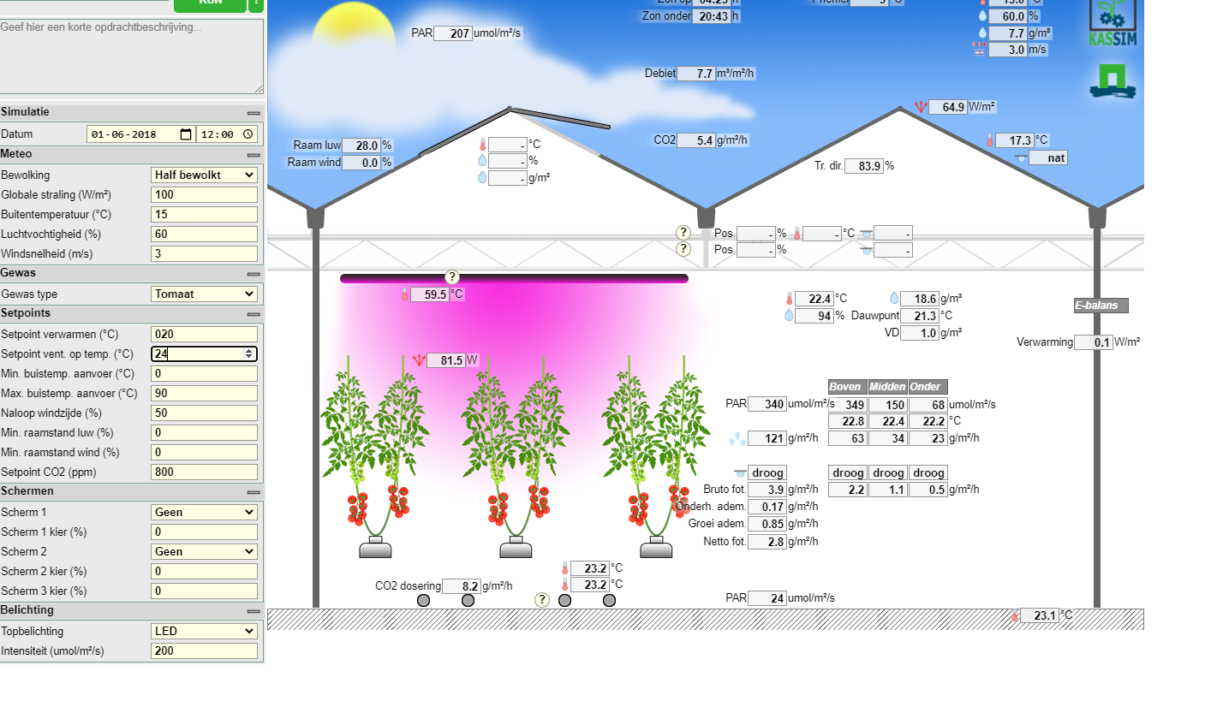
Verander de temperatuur in 24 C.
Wat zal er nu gaan gebeuren denk je

Slide 16
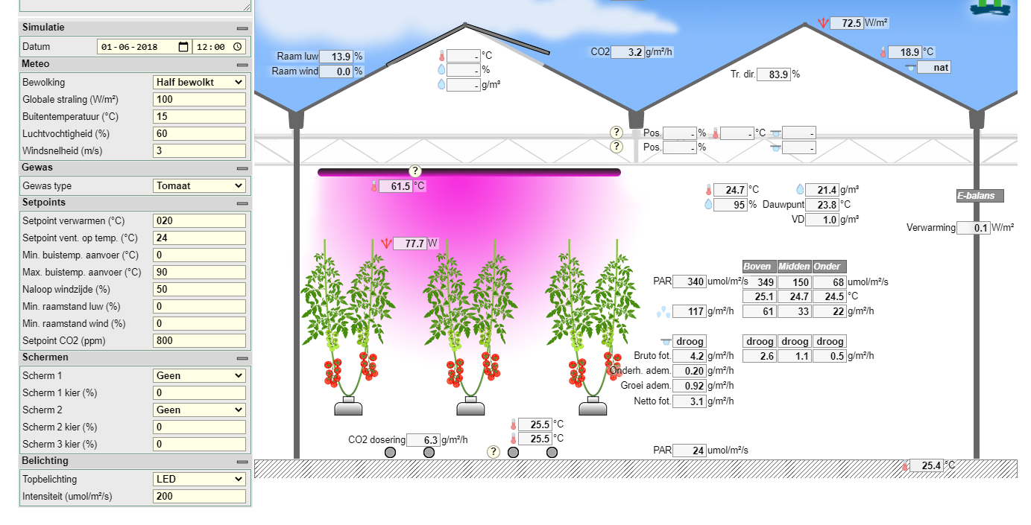
Raamstand 13% (was 28%)
Netto fotosynthese 3,1 (was 2,8)
CO2 verlies 3,2 (was 5,4)
CO2 aanvoer 6,3 (was 8,2)
Temperatuur 24,7 C en 25,1 C (was 22,4 C en 22,8 C)

Slide 17
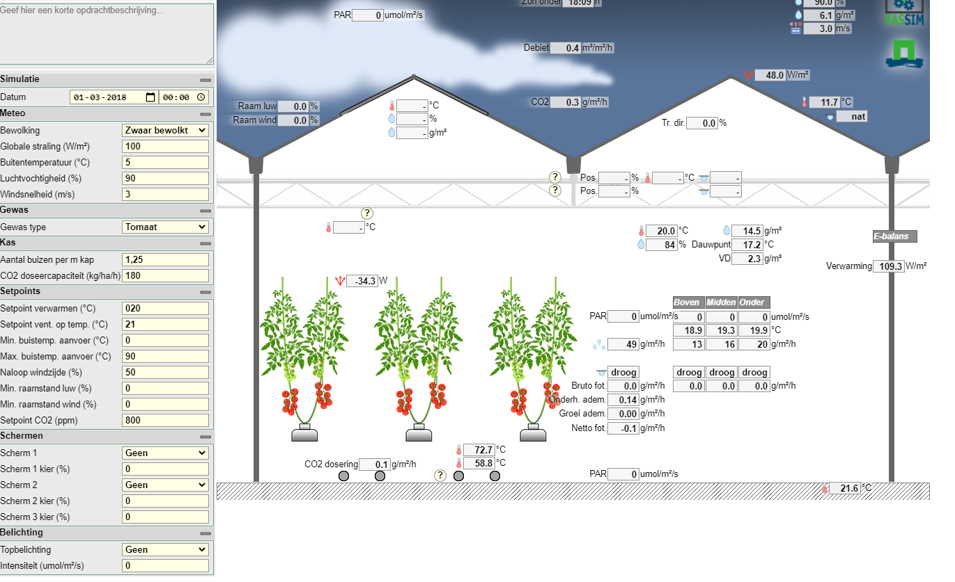
Verander datum in 1-3-2018 tijd 0:00
Verander bewolking in zwaar bewolkt
Straling in 0
Buitentemp in 5
Rv in 90%

Slide 18
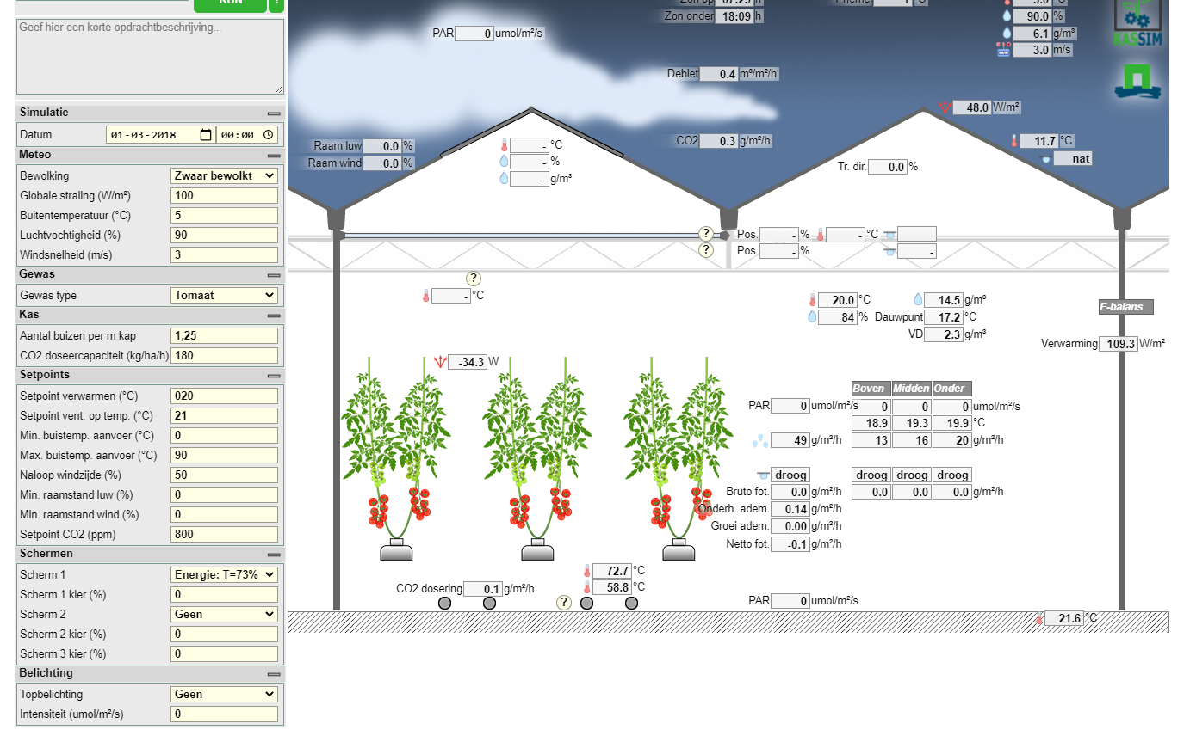
Wat zou er veranderen als je nu een energiescherm van 73 % inzet?

Slide 19
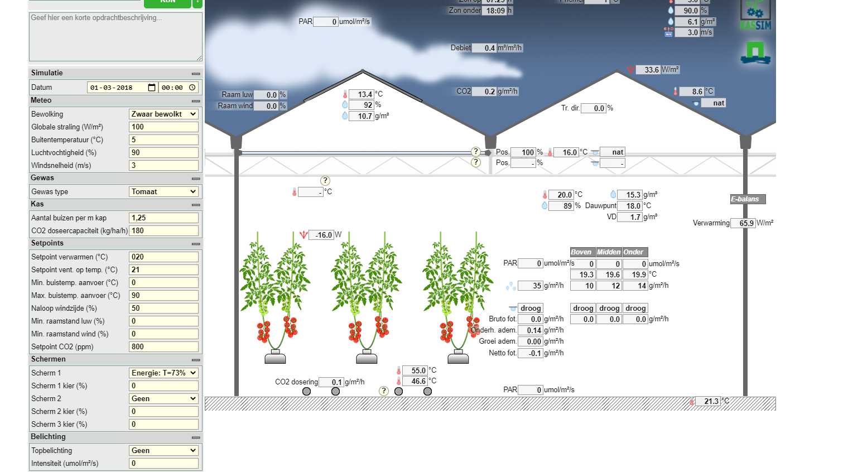
RV is 89 % (was 84%)
Uitstraling gewas -16 W (was -34,3)
Buistemperatuur is 55 C (was 72,7)
Verwarming is 65,9 W (was 109,3)

Slide 20
Wat zou er veranderen als we een kier van 10% in het scherm trekken?

Slide 21
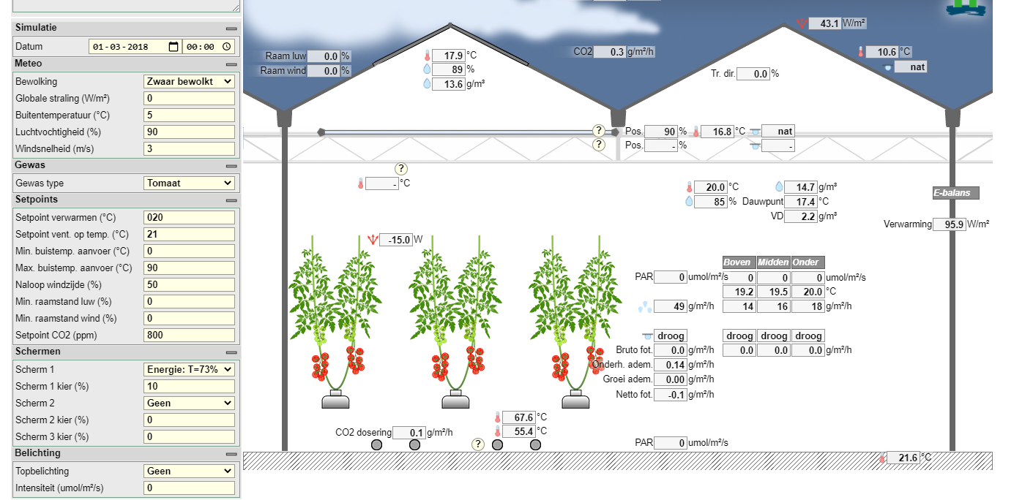
RV is 85% (was 89%)
Buistemperatuur is 67 C (was 55 C)
Verwarming is 95,9 W (was 65,9 W)
De verwarming is nog steeds 15 wat minder dan zonder scherm

Slide 22
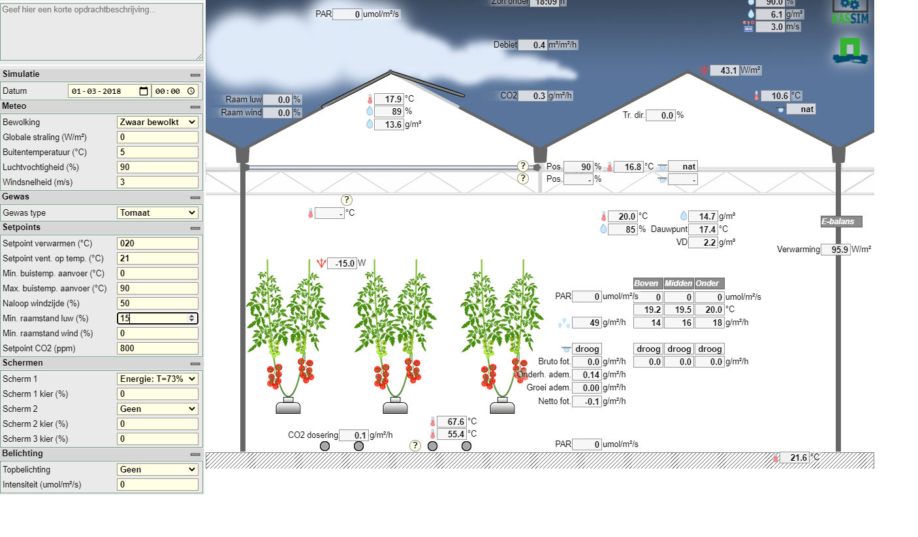
Sluit het scherm helemaal en zet een minimum, raamstand van 15% bij de luwe zijde.
Wat gaat er gebeuren?

Slide 23
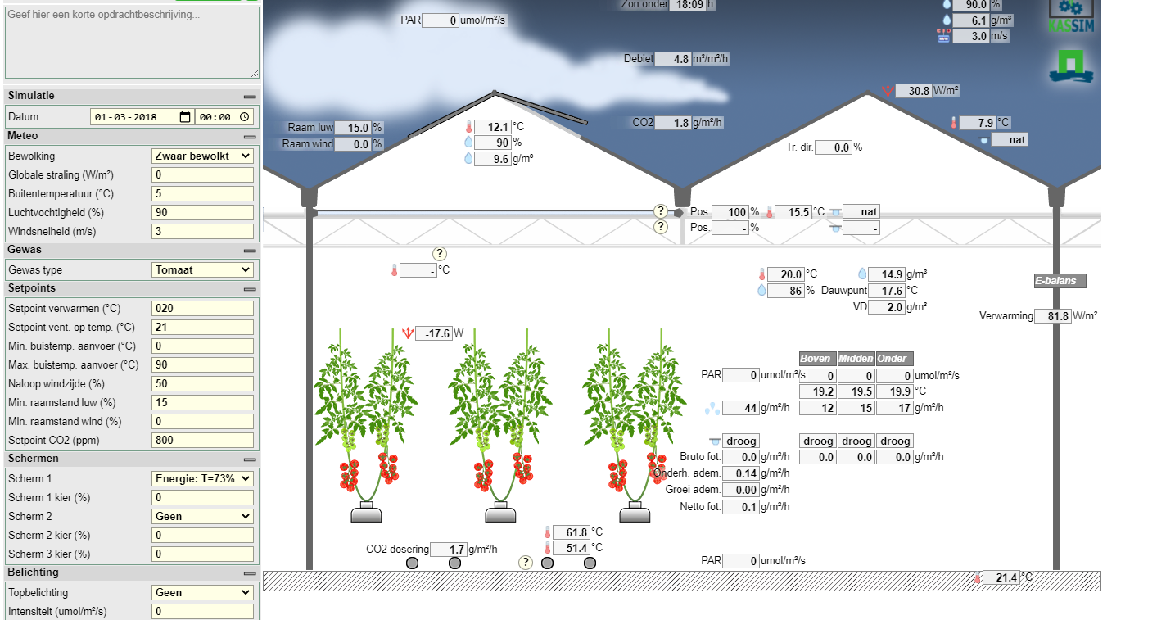
RV is 86% (was 85%)
Buistemperatuur is 61,8 C (was 67,6 C)
Verwarming is 81,8 W (was (95,9 W)

Slide 24
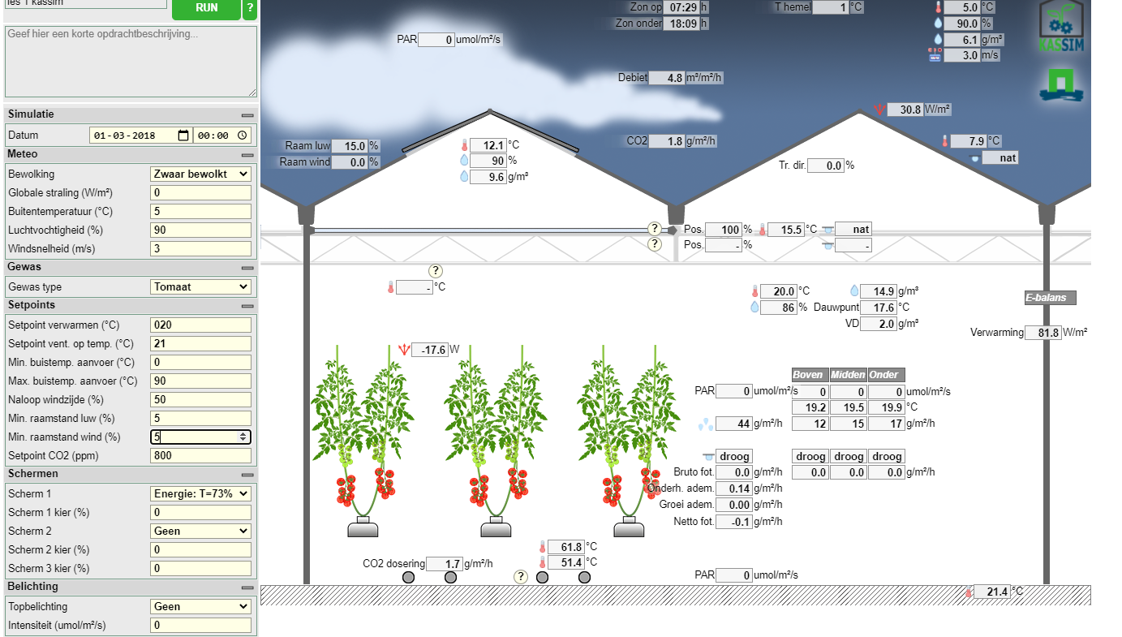
Zet nu de minimum raamstand wind en luw op 5%.
Wat zou er nu gaan veranderen denk je?

Slide 25
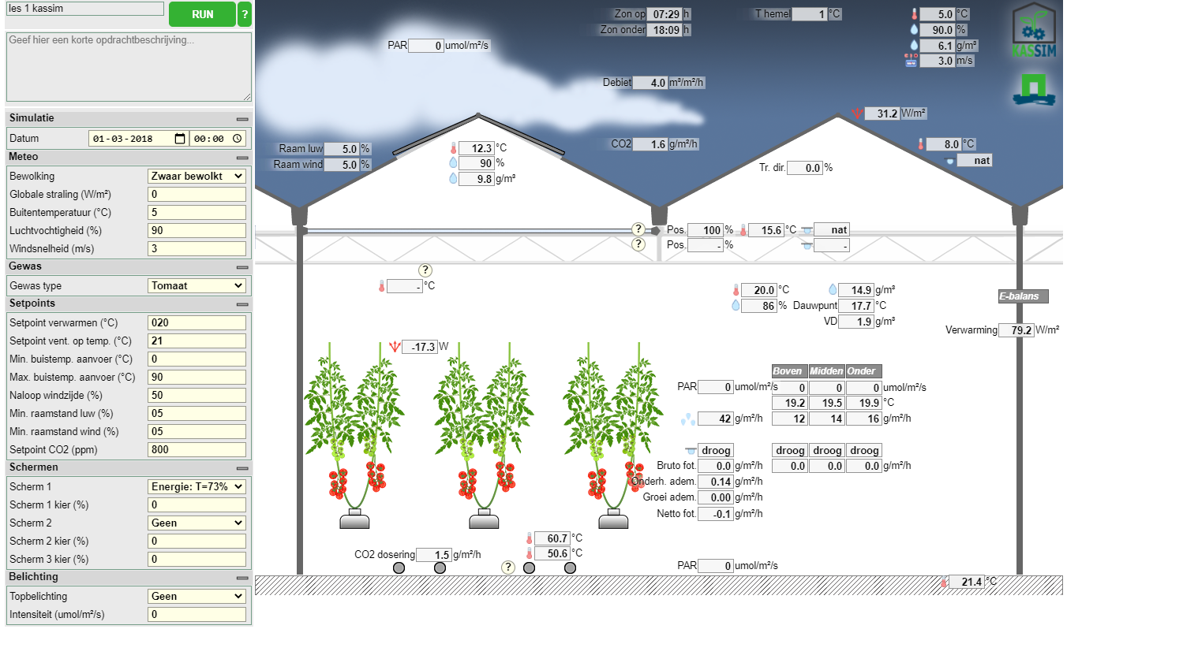
RV is 86% (was 86 %)
Buistemperatuur is 60,7 C (was 61,8 C)
Verwarming is 79,2 W (was 81,8 W)

Slide 26
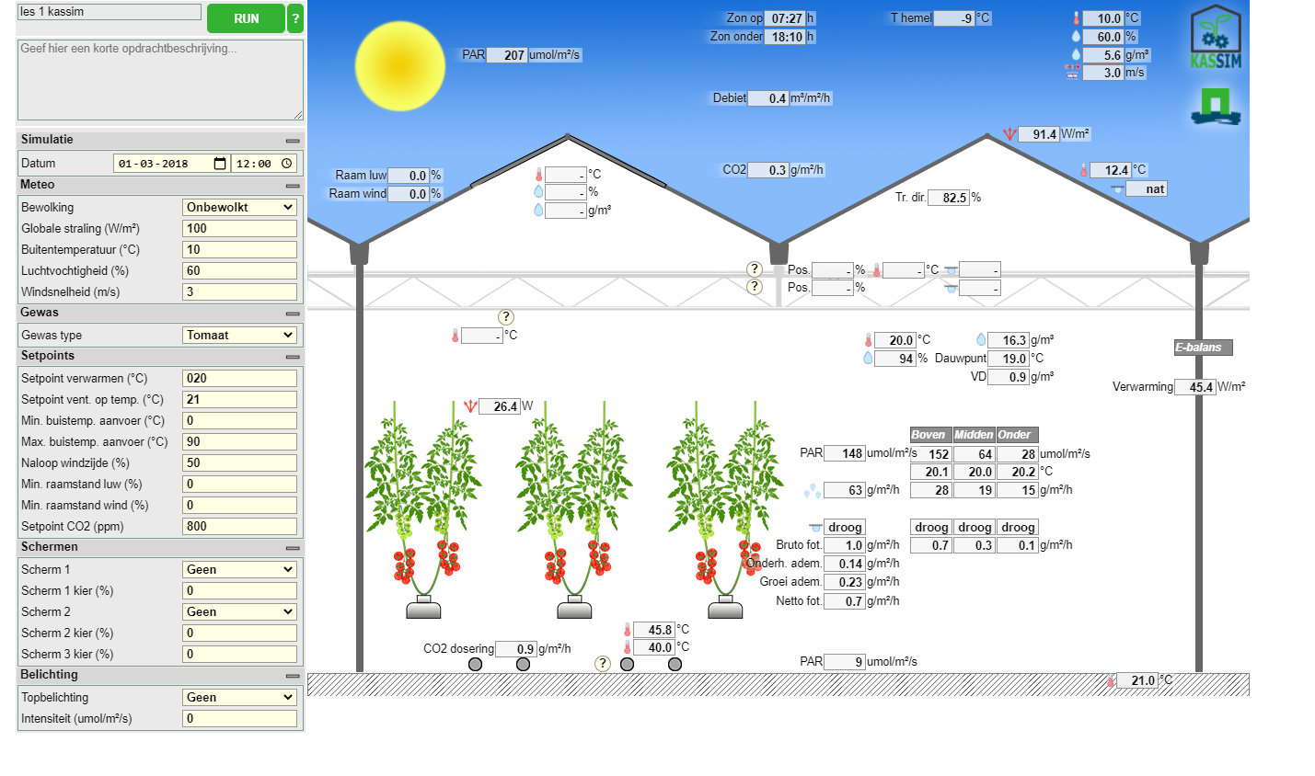
Verander datum in 01-03-2018 tijd 12:00
Onbewolkt 100 W instraling
Buitentemperatuur 10 C, luchtvochtigheid 60%
Scherm open

Slide 27
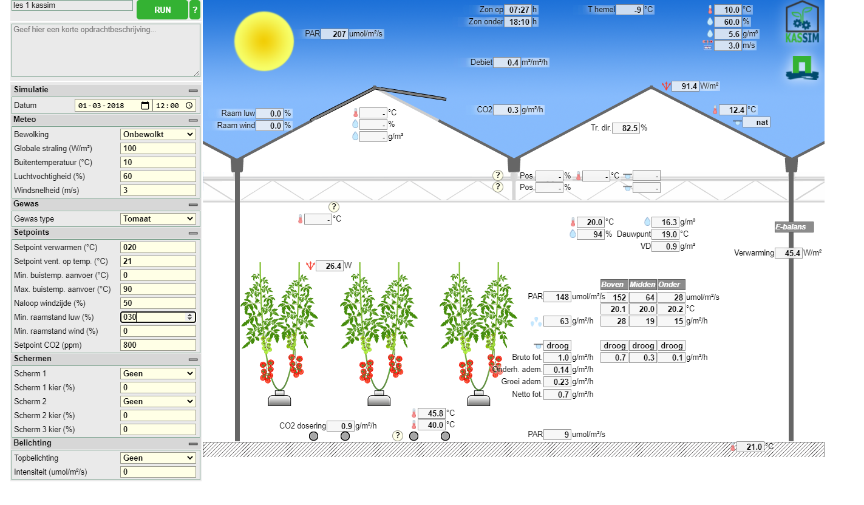
Verander minimum raamstand luw in 30%. Wat gaat er veranderen denk je?

Slide 28
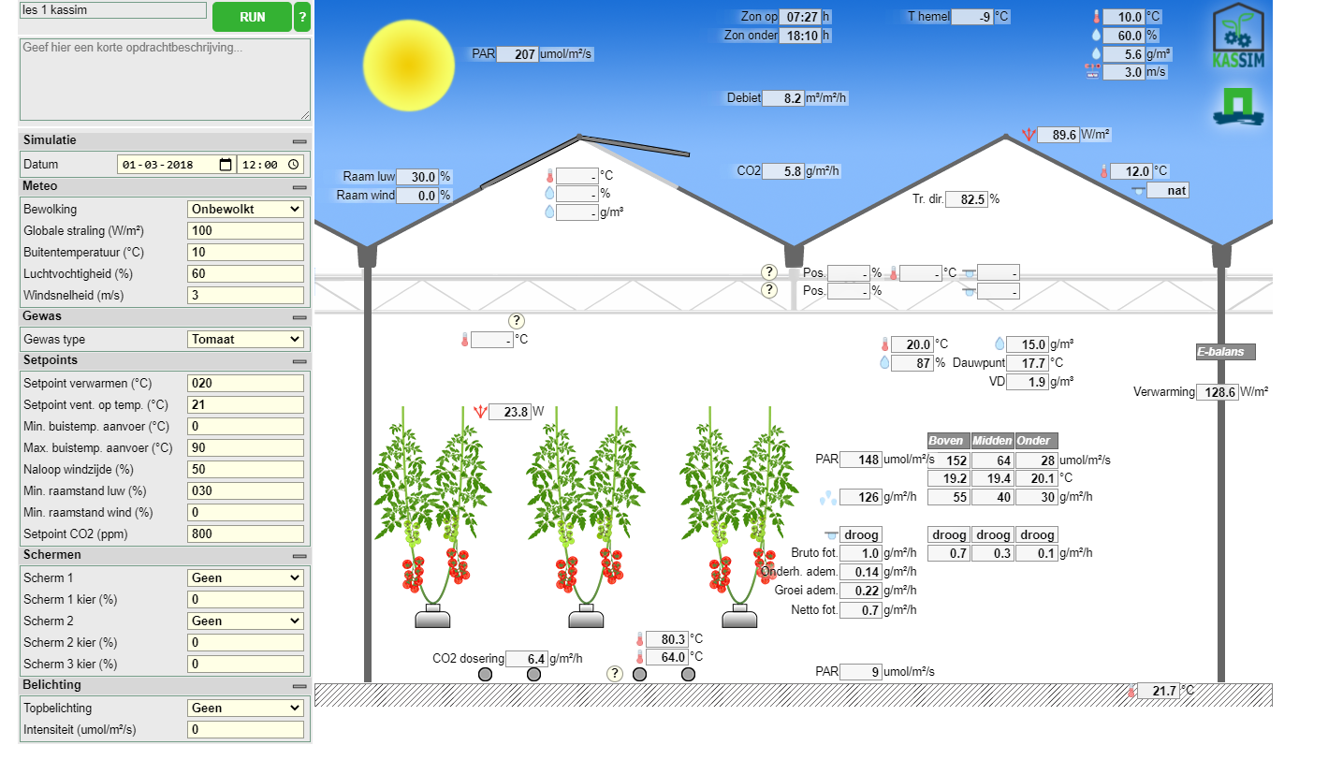
R.V. is 87% (was 94%)
Buistemperatuur is 80,3 C (was 45,8 C)
Verwarming is 128,6 W (was 45,4 W)

Slide 29
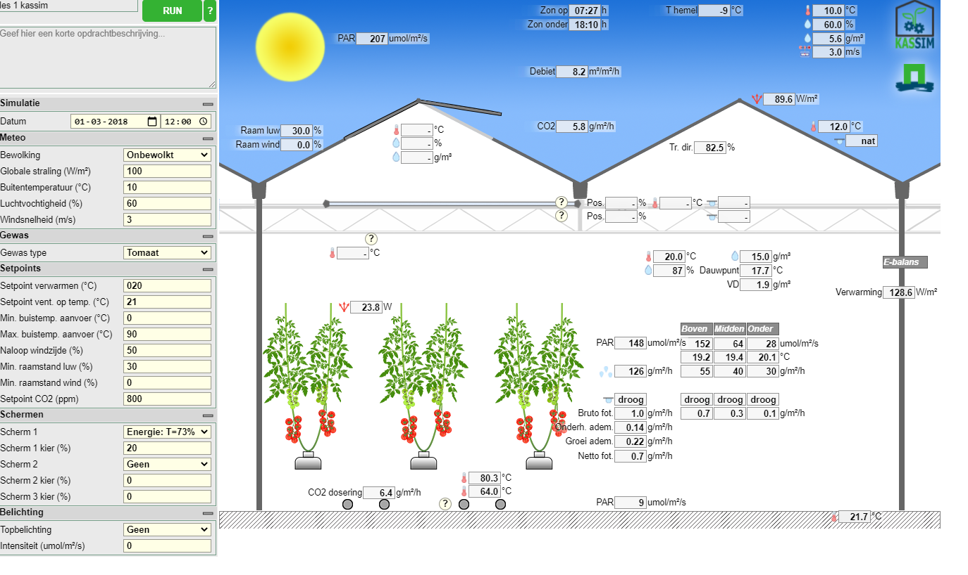
Laat nu het energiescherm 73 % dichtlopen (kier 20%) Wat gaat er veranderen denk je?

Slide 30
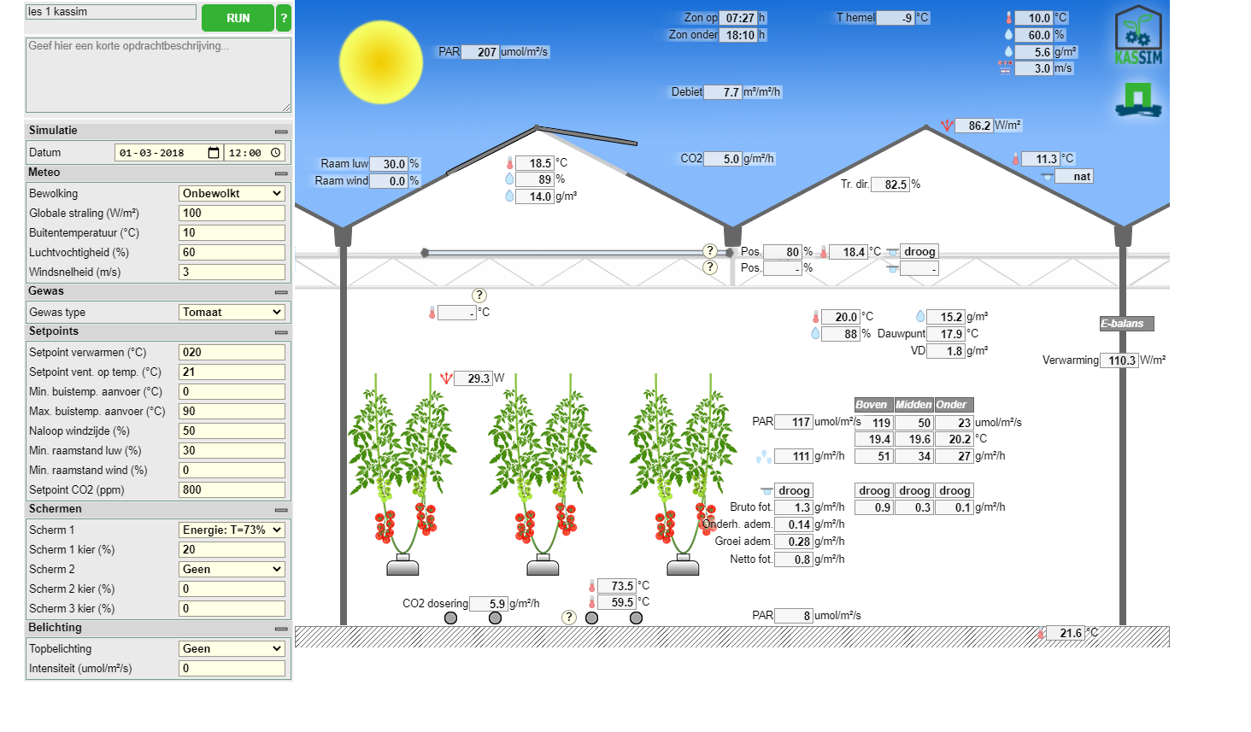
RV 88% (was 87%)
Buis 73,5 C (was 80 C)
Verwarming 110,3 W (was 128,6)

Slide 31
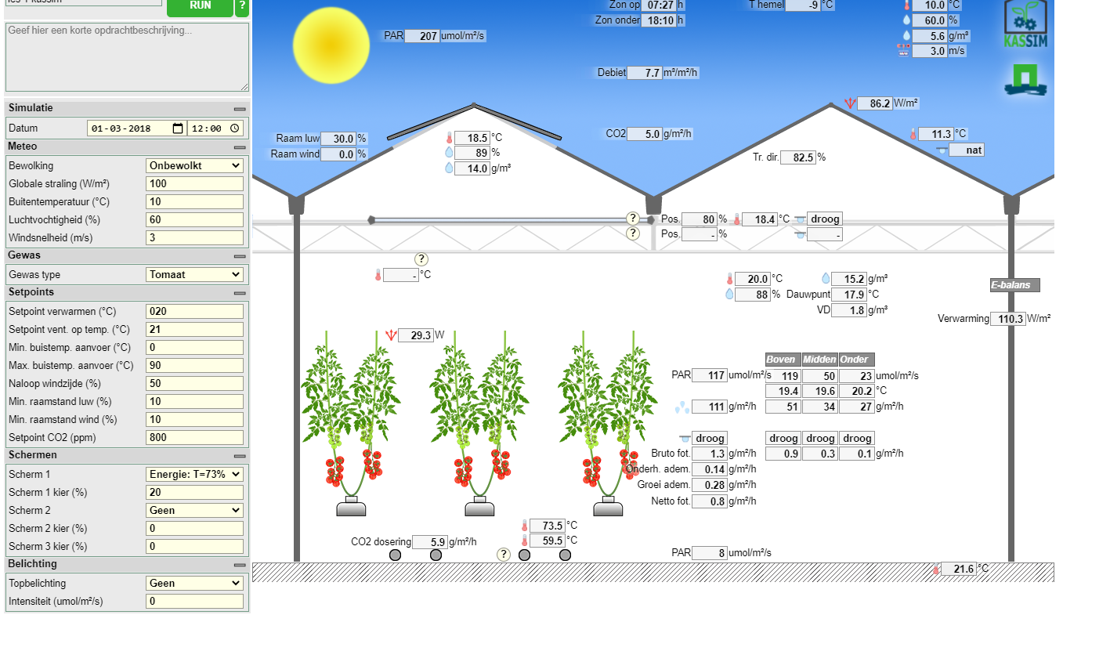
Verander minimum raamstand luw en wind in 10%. Wat gaat er veranderen denk je?

Slide 32
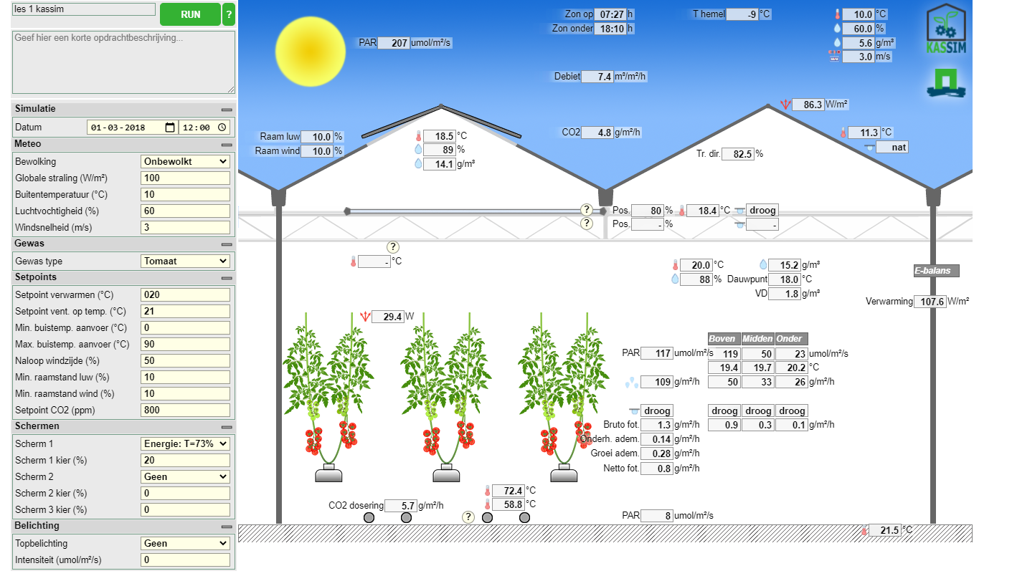
RV is 88% (was 88%)
Buistemperatuur is 72, 4 C (was 73,5 C)
Verwarming is 107,6 W (was 110 W)

Slide 33
Opdrachten:
Probeer de standaard instelling de RV te verlagen naar 88%, zonder netto fotosynthese te verliezen, en zonder dat te veel warmte kost. Maak een schermafdruk van de instellingen.
Verander de datum in 1-1-2018 en de tijd in 8:00 uur. Straling in 10 W, buitentemperatuur in 3 C. Probeer de netto fotosynthese op 1,7 g te krijgen met de verwarming zo laag mogelijk. Maak een schermafdruk van de instellingen.
Verander de datum in 1-1-2018, tijd 12:00 uur. Straling in 20 W luchtvochtigheid in 80%, gewas in sla. Verwarmen op 5 C en luchten op 6 C. Probeer de luchtvochtigheid zo goedkoop mogelijk op 83% te krijgen

